Slide 1
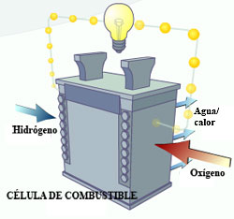
Celdas de Combustible

Slide 2
Celdas de Combustible
Dispositivos electroquímicos cuyo concepto es similar al de las baterías.
A diferencia de las baterías, las celdas de combustible no se ”gastan”.

Slide 3
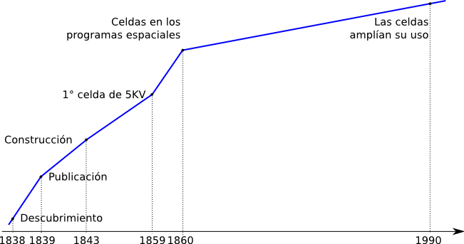
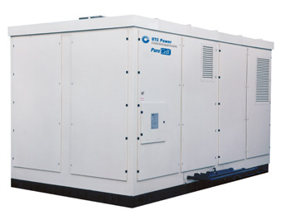
Historia
Aircraft, General Electric desarrolló la primera pila
de membrana de intercambio de protones (PEMFCs)
para las misiones espaciales Geminide la NASA
Pratt y Whitney en los Estados Unidos
UTC Power fue la primera compañía en fabricar y
comercializar un sistema de células de
combustible estacionario a gran escala
Harry Ihrig construyó un tractor basado en una
célula de combustible de 15 kilovatios para
Allis-Chalmers
Francis Thomas Bacon
PureCell 200
1843 por Sir William Grove, un juez y científico galés
que demostró que la combinación de hidrógeno y oxígeno
generaba electricidad además de agua y calor
enero de 1839 del "Philosophical Magazine"
Christian Friedrich Schönbein en Suiza

Slide 4
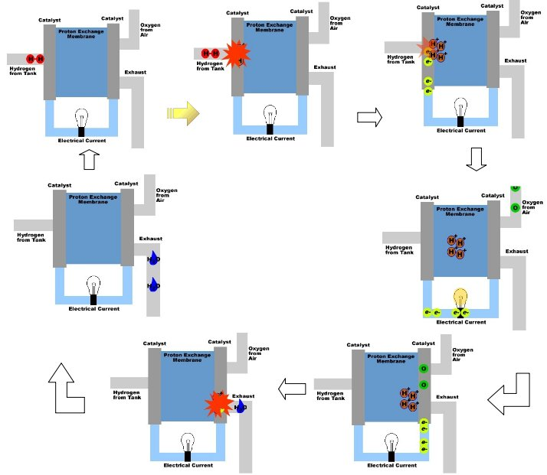
Principio de funcionamiento

Slide 5
Principio de funcionamiento

Slide 6
Rendimiento
A diferencia de los motores de combustión, no dependen del ciclo de carnot
Depende de la variación de energía libre de Gibbs y la variación de la entalpía estandar de la reacción química.

Slide 7
Rendimiento
Motor de combustión
  Gasolina: 25%
  Diesel: 35%
Celdas de combustible
  Hidrógeno:
50%

Slide 8
Clasificación
Se clasifican según el combustible que utilizan.
Se utiliza combustibles que contengan hidrógeno, hidrocarburos como el gas natural, metanol, etanol, biogas y propano.

Slide 9
Clasificación

Slide 10
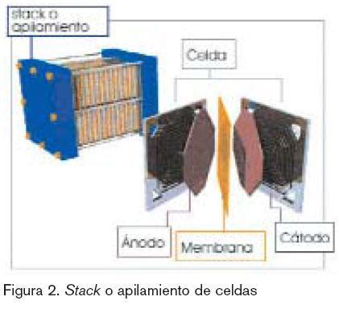
PAFC (Phosphoric-Acid Fuel Cell)
Utilizan ácido fosfórico.
Alto desarrollo a nivel comercial.
Eficiencia entre 40% y 80% (cogerenación).

Slide 11
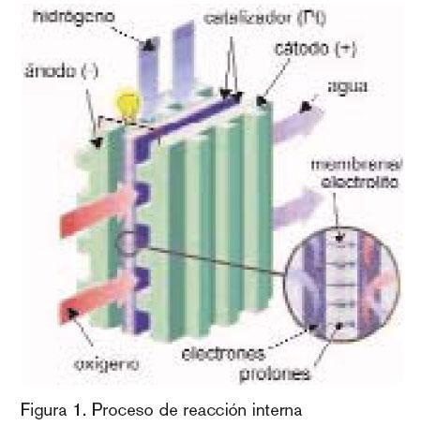
PCMFC (Proton exchange membrane fuel cell)
Operan a bajas temperaturas.
Alta densidad de potencia.
Utiliza un polímero conductor de protones (Nafion).
Catalizador de platino

Slide 12
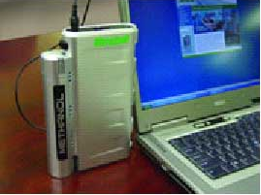
MCFC (Molten Carbonate Fuel Cell)
Utiliza combustible base en carbón.
Electrolítico: sal fundida de Carbonatos de Litio (Li2CO3) y Potasio (K2CO3)
Operan desde un 25% a 125% de sus valores nominales.

Slide 13
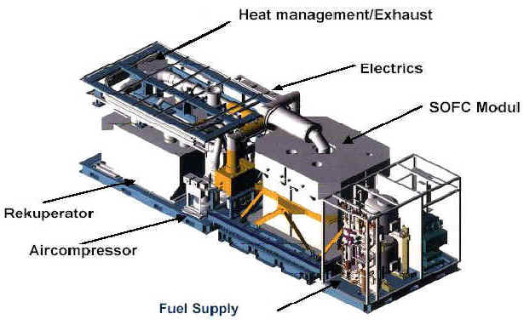
SOFC (Solid Oxide Fuel Cell)
Utiliza material duro cerámico como electrolíto: Circonio con óxido de itrio o de calcio.
Opera a elevadas temperaturas >1000°C.
No utilizan platino.

Slide 14
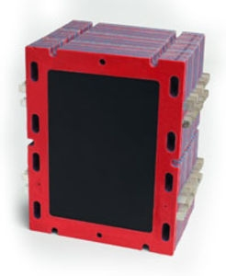
AFC (Alkaline Fuel Cell)
Utiliza hidróxido de potasio.
Aplicación espacial (NASA).
Eficiencia 70% .
Utiliza catalizadores de metales nobles.
Se presisan sistema de purificación complejos y costosos para el

Slide 15
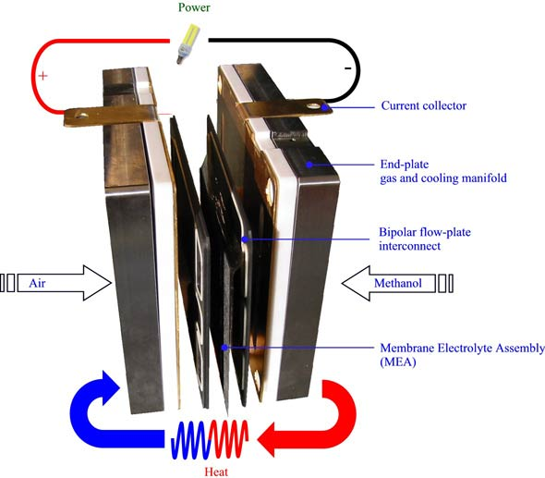
DMFC (Direct methanol fuel cells)
Utiliza metanol como combustible.
No utliza hidrógeno.
Se necesita una gran cantidad de platino.
No requiere de un voluminoso y pesado sistema de almacenamiento de hidrógeno.

Slide 16
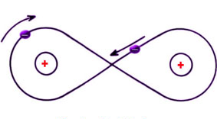
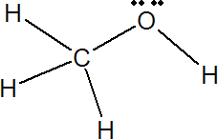
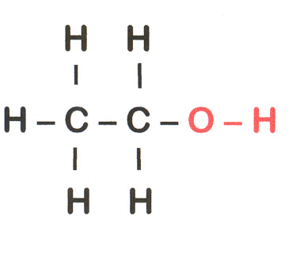
Combustibles
Principales combustibles utilizados:
Hidrógeno → H2
Gas Biatómico
Metanol → CH3OH
Es el alchohol más sencillo
Etanol → CH3CH2OH
El Etanol es el Alcohol Etílico

Slide 17
Hidrógeno
Ventajas del Hidrógeno:
Combustible "limpio".
Alta densidad energética en base másica.
Gran disponibilidad.
No corrosivo.
Desventajas del Hidrógeno:
Elevado riesgo de explosión.
Transporte y almacenamiento.
Baja densidad energética en base volumétrica.
Combustible secundario.

Slide 18
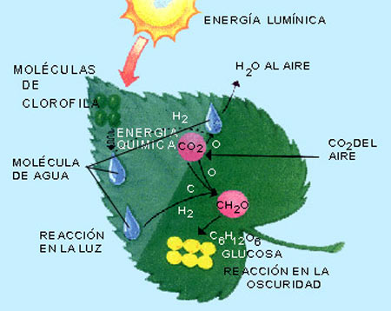
Procesos de obtención del Hidrógeno:
Fotosíntesis Artificial: Proceso Químico que convierte Dióxido de Carbono y Agua en Carbohidratos y Oxígeno.
Consta de dos fases:
Reacción dependiente de la Luz
Se separan el Hidrógeno del Oxígeno
Reacción independiente de la Luz
Conversión de Dióxido de Carbono en Glucosa

Slide 19
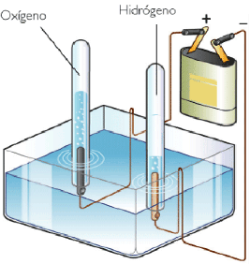
Procesos de obtención del Hidrógeno:
Electrólisis:(Electro: Electricidad, Lisis: Separación) Se separa el Oxígeno y el Hidrógeno del Agua utilizando energía eléctrica. Eficiencia del 60-70%.
El proceso consta de los siguientes pasos:
Disolución del Electrolíto (ionización)
Aplicar tensión entre cátodo y ánodo
Aniones → Ánodo, Cationes → Cátodo.
Iones creados y mantenidos por la fuente.
Nuevas sustancias.
Ventajas: Método relativamente límpio.
Desventajas: Gran consumo de energía eléctrica.

Slide 20
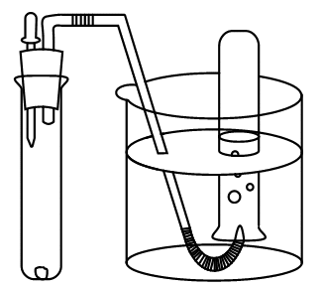
Procesos de obtención del Hidrógeno:
Hidrólisis:(Hidro: Agua, Lisis: Separación) En términos generales, es la reacción química del agua con una sustancia.
Consta de los siguientes pasos:
Una molécula de agua (H2O) reacciona con una molécula de fórmula AB.
El agua se descompone en H⁺ y OH⁻
La molécula AB se descompone en A⁺ y B⁻
Los fragmentos se unen formando AOH y HB

Slide 21
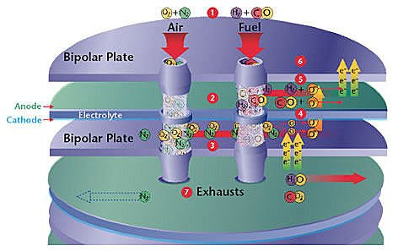
Procesos de obtención del Hidrógeno:
Reformado con Vapor: Es un método para la obtención de Hidrógeno a partir de Hidrocarburos. Es el más utilizado y su eficiencia es del 65%.
Consta de dos etapas:
Reacción de Water Gas Shift entre el agua y el Metano (CH4):
CH4 + H2O → H2 + CO2
Purificación al 99,99% mediante el proceso PSA.

Slide 22
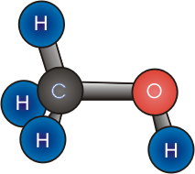
Metanol
Ventajas del Metanol:
Puede ser fabricado fácilmente a partir del metano.
Genera menor contaminación que los combustibles fósiles.
Puede reemplazar al combustible actual.
Desventajas del Metanol:
Sustancia Tóxica.
Producido a partir de Gas Natural.

Slide 23
Procesos de obtención del Metanol
Destilación destructiva de astillas de madera
Se mezclan a 400 C en ausencia de oxígeno:
Madera.
Ácido Piroleñoso.
Carbón vegetal.
Síntesis mediante un proceso catalítico
Se mezclan CO e H₂ a 300-400 C y 200-300 C
Gas de Síntesis + CO2 → CH3OH
Obtención del Gas de síntesis ( CO + H₂):
Gas Natural + Vapor de Agua → CO + CO₂ + H₂
Hidrocarburos Líquidos + Agua → CO + CO₂ + H₂
Carbón + Agua → CO + CO₂ + H₂

Slide 24
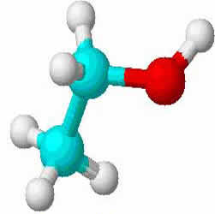
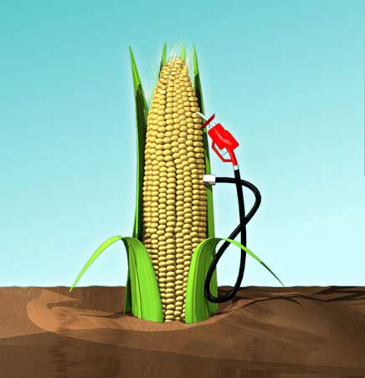
Etanol
Ventajas del Etanol:
No tóxico.
No aumenta los niveles de CO2
Desventajas del Etanol:
Procesamiento menos eficiente que el Metanol
Compite con los alimentos.

Slide 25
Procesos de obtención del Etanol
Fermentación de Azúcares + Destilación
Se extrae de sustancias con alto contenido de:
Sacarosa (caña de azúcar, remolacha, melazas, sorgo dulce)
- Fermentación
Almidón (maíz, patata, yuca)
- Trituración
- Escarificación
- Hidrolizado
- Fermentación
- Calentamiento a 120-150 C
Celulosa (madera, residuos agrícolas)
- Pirólisis y ataque con ácidos
- Calentamiento a 120-150 C
- Trituración
- Escarificación
- Hidrolizado
- Fermentación

Slide 26
Tasas de Retorno Energético y Precio
Fuente | TRE Cleveland | TRE Elliot
Petróleo hasta 1940 | >100
Petróleo hasta 1970 | 23 | 50-100
Petróleo Hoy | 8
Carbón hasta 1970 | 30 | 2 – 7
Gas Natural | 1 – 5
Solar Fotovoltáica | 1,7 – 10 | 3 – 9
Hidroeléctrica | 11,2 | 50 – 250
Etanol | 0,8 – 1,7
Metanol | 2,6

Slide 27
Ambitos de Aplicación
Naves espaciales
Estaciones meteorológicas alejadas
Parques grandes
Localidades rurales
Usos militares
Automóviles
Telefonía móvil

Slide 28
Aplicaciones de Cogeneración
Las celdas de combustible de Ácido fosfórico (PAFC) abarcan el segmento más grande de aplicaciones de cogeneración en todo el mundo y pueden proporcionar eficacias combinadas cercanas al 80% (45-50% eléctrico + el resto como térmica).
(Uso combinado de calor y electricidad.)
Viviendas.
Edificios de oficina.
Fabricas.
Parques de diversión

Slide 29
La compañía Stuart Island Energy Initiative del estado de
washington ha construido un sistema completo en el cual
los paneles solares generan la corriente para hacer
funcionar varios electro-lizadores que producen
hidrógeno. Dicho hidrógeno se almacena en un tanque de
1900 litros, a una presión de 10 a 80 bar.

Slide 30
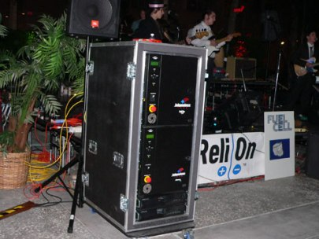
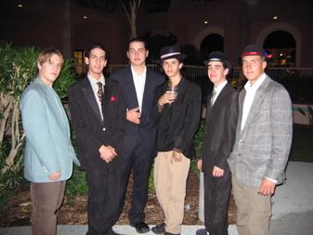
Protium:
1º conjunto musical en utilizar celdas de combustible de hidrógeno para proveerse de energía

Slide 31
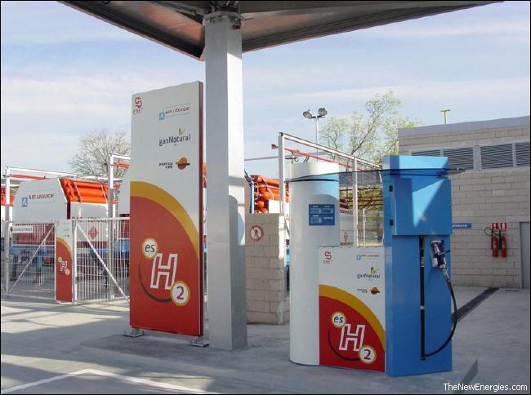
Primera estación en reabastecer hidrógeno.
Reykjavík, Islandia en abril de 2003

Slide 32
Submarino aleman Type 212A
Autonomia de mas de 3 semanas sumergido y 12 en gral.
Longitud: 56 m
Velocidad: 37 km/h sumergido
Propulsion: 9 pilas de combustible de Siemens PEM,
34 kW cada uno.
Profundidad: mas de 700m.

Slide 33
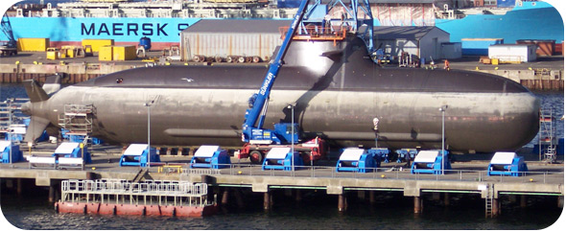
Submarino aleman Type 212A

Slide 34

Boing
Toledo España 04/2008. Propulsado por unas baterías de litio, con una pila de combustible de Membrana de Intercambio Protónico (PEM)
Envergadura: 16,3 mts
Altura: 1000mts
Tiempo: 20min
Velocidad: 100km/h

Slide 35
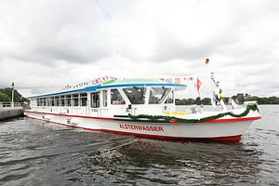
Barco con capacidad para 100 pasajeros con motor híbrido de la empresa Protón Motor Systems.
Hamburgo, 29 de agosto de 2008.

Slide 36
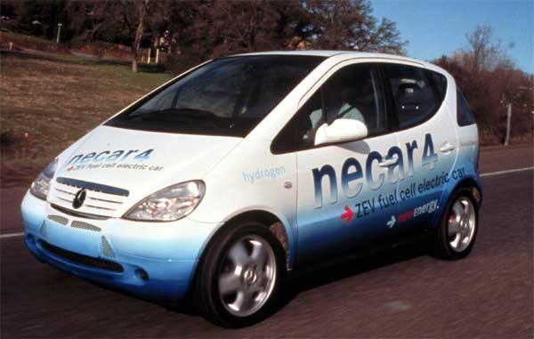
Caracteristicas del Necar 4
Lanzamiento prototipo 1999
Potencia: 75 Caballos
Velocidad Max: 145 km/h
Deposito de hidrogeno de 140lt.
Autonomía 450km.
Hidrógeno a base de metanol

Slide 37
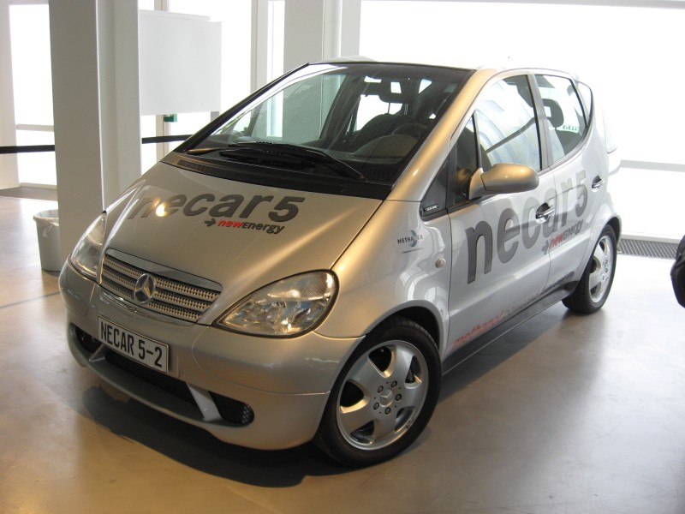

Características Necar 5
Lanzamiento prototipo 9 de Julio de 2002
Potencia: mas de 102 caballos
Velocidad max.: 150km/h
Autonomía: 450 Km
Hidrógeno a base de metanol

Slide 38
Potencia portatil
Teléfono celular sin recarga.
Energizar laptops y palms más horas
Energizar aparatos para sordera, detectores de humo, alarmas contra robos, seguros en hoteles.

Slide 39
Potencial reducción de emisiones
Atractivas para usos avanzados por su alta eficacia y su nula contribución a la contaminación, pero:
Diferentes formas de obtener el hidrógeno.
La producción, compresión, enfriamiento y transporte del hidrógeno requieren de energía.

Slide 40
Tecnologías actuales
Turbinas a gas con eficiencias que prometen mejoras de 15% en sistemas
Industriales.
Centrales de potencia que utilizan ciclo combinado.
Dichos avances están alcanzando los límites de temperatura de
operación de los materiales actuales
Las celdas de combustible no está limitada por la temperatura.
Prometen eficiencia del 80% para 2010.
Sistemas híbridos, manteniendo relaciones costo/beneficio interesantes.
Impulso de energías renovables.

Slide 41
ventajas
Alta eficiencia en la conversión del combustible a electricidad.
Capaces de utilizar varios combustibles.
Son cogeneradores natos.
Silenciosas en su operación.
Carecen de partes móviles.
Gran flexibilidad para operar con otros sistemas de generación de electricidad aumentando la eficiencia del sistema.

Slide 42
Desventajas
Costoso
Se utilizan bastantes celdas para obtener un buen
rendimiento
Temperatura de funcionamiento arriba de 150ºC.

Slide 43
Situación en Argentina
Bienes y servicios.
Energía primaria Directa: Eólica, Hidráulica, Solar, Biomasa
Energía primaria Indirecta: Petroleo, Gas Natural, Carbón Mineral.
Energía Secundaria: Electricidad y derivados del petroleo

Slide 44
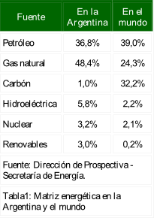
Situación en Argentina
La economia actual esta basada en el petroleo.

Slide 45
Reformulación energética.
Estratégico
Estamos a tiempo. De generar conocimiento propio, patentes, recursos.
Áreas de Investigación y desarrollo(Universidad).
Estado, centralice, solvente y coordine.
Estamos en un momento equivalente a 1760, o ha inicios de la era del
petróleo.

Slide 46

Proyectos Nacionales
Celdas de combustible: Venden a España un desarrollo científico Argentino(Diario la Nación).
En el Laboratorio de Procesos Catalíticos (LPC) de la Facultad de
Ingeniería de la Universidad de Buenos Aires se diseño un
reactor con la capacidad de obtener hidrógeno con un 20 ppm
Dirigido por los doctores Miguel Laborde y Norma Amadeo.

Slide 47
Esta tecnología es buena para el planeta y amigable para el
usuario.
Estaciones de servicio no tan costosas y complejas como en
hamburgo.
Rendimiento GNC -Hidrógeno gaseoso:
Compresión: 200 – 800
Temperatura: - 270 Cº - 25Cº

Slide 48
Este pequeño laboratorio de la UBA tiene una tecnología libre
de carbono fósil que puede dar vuelta el panorama mundial
en transporte y petroquímica: dos revoluciones por el precio
de una.
La Fundación Innova-T, consiguió que la propiedad
Intelectual del proceso quedara en manos del LPC.

Slide 49

¿¿¿Preguntas???

Slide 50
Muchas gracias.

